Slide 1
Algoritmos e Programação de Computadores I
Comandos de Seleção em C
Prof. Marcelo Farias

Slide 2
Objetivos da Aula
Compreender as estruturas de seleção condicionais em C.
Conhecer a sintaxe e o funcionamento de cada comando de seleção.
Aprender a utilizar e diferenciar seleção simples e múltipla.
Algoritmos e Programação de Computadores I

Slide 3
Comandos de Seleção
Testam uma condição para determinar qual comando ou bloco de comandos será executado.
Também chamados de comandos condicionais.
C suporta os comandos if e switch.
Algoritmos e Programação de Computadores I

Slide 4
Comando if
Principal comando de seleção.
Executa um comando ou um bloco de comandos se uma condição for verdadeira.
Algoritmos e Programação de Computadores I

Slide 5
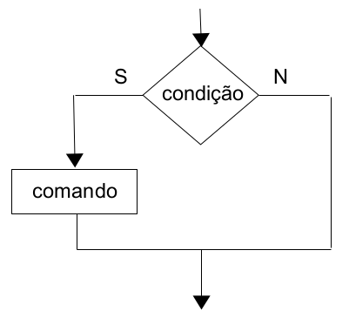
Sintaxe Básica do if
if(condição) comando;
if(condição) {
comando1;
comando2;
…
comandoN;
}
Algoritmos e Programação de Computadores I

Slide 6
Exemplo de if simples
int idade = 32;
char sexo = 'F';
float desconto = 0.0f;
if(idade > 18) printf("É maior de idade\n");
if(sexo == 'F') {
printf("É do sexo feminino\n");
desconto = 0.5f;
}
Algoritmos e Programação de Computadores I

Slide 7
Comando else
Complemento opcional do if.
Executa um comando ou um bloco de comandos caso a condição do if seja falsa.
Algoritmos e Programação de Computadores I

Slide 8
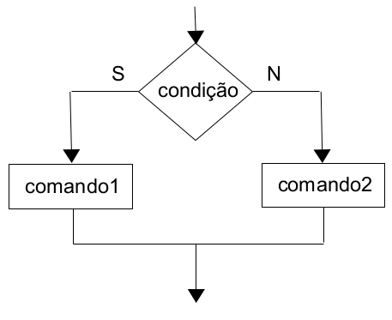
Sintaxe Completa do if
if(condição) comando1; else comando2;
if(condição) {
comando1;
} else {
comando2;
}
Algoritmos e Programação de Computadores I

Slide 9
Exemplo de if-else
int idade = 32;
char sexo = 'F';
float desconto = 0.0f;
if(idade > 18) printf("É maior de idade\n");
else printf("É menor de idade\n");
if(sexo == 'F') {
printf("É do sexo feminino\n");
desconto = 0.5f;
} else {
printf("É do sexo masculino\n");
desconto = 0.1f;
}
Algoritmos e Programação de Computadores I

Slide 10
Comando if-else-if
Vários ifs são conectados criando uma cadeia de seleção.
Percorre-se sequencialmente cada if até encontrar a condição que satisfaz a seleção.
O último else é executado se todos ifs da cadeia forem descartados.
Algoritmos e Programação de Computadores I

Slide 11
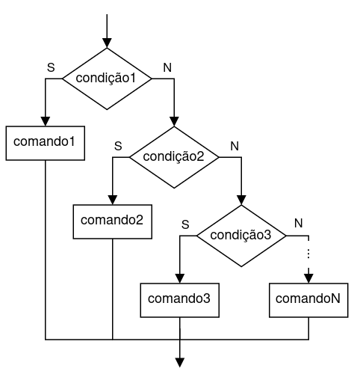
Sintaxe Composta do if
if(condição1) comando1;
else if(condição2) comando2;
else if(condição3) comando3;
…
else comandoN;
Algoritmos e Programação de Computadores I

Slide 12
Exemplo de if-else-if
int temperatura = 30;
if(temperatura < 20) {
printf("Tá frio!\n");
} else if(temperatura < 30) {
printf("Tá bom demais!\n");
} else if(temperatura < 40) {
printf("Tá quente!\n");
} else {
printf("Tá muito quente!\n");
}
Algoritmos e Programação de Computadores I

Slide 13
Comando if aninhado
Um if é declarado dentro de outro if criando uma árvore de seleção.
A cada if avaliado determina o caminho percorrido na árvore.
Padrão ANSI C recomenda até 15 níveis de aninhamento por razão de clareza.
Obs.: Indentar o código é fundamental para se ter uma melhor visualização.
Algoritmos e Programação de Computadores I

Slide 14
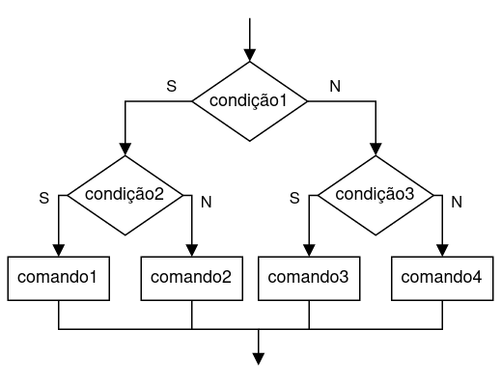
Sintaxe do if aninhado
if(condição1)
if(condição2) comando1;
else comando2;
else
if(condição3) comando3;
else comando4;
Algoritmos e Programação de Computadores I

Slide 15
Exemplo de if aninhado
int idade = 32;
if(idade < 18) {
if(idade < 16) {
printf("Não pode votar!\n");
} else {
printf("Voto é facultativo\n");
}
} else {
printf("Voto é obrigatório\n");
}
Algoritmos e Programação de Computadores I

Slide 16
Operador Ternário
Operador ? é uma alternativa ao comando if.
Tipicamente usado em atribuições de variáveis.
Forma geral:
condição ? comando1 : comando2;
Nota: Se condição for verdadeira então comando1 é executado, senão comando2 é executado.
Algoritmos e Programação de Computadores I

Slide 17
Exemplo de Operador Ternário
char sexo = 'F';
float desconto = 0.0f;
desconto = sexo == 'F' ? 0.5f : 0.1f;
// equivale a
if(sexo == 'F') desconto = 0.5f;
else desconto = 0.1f;
Algoritmos e Programação de Computadores I

Slide 18
Comando switch
Comando de seleção múltipla.
Tem o mesmo efeito que vários if-else-if.
Avalia somente a igualdade de valores inteiros e char.
Obs.: Não aceita valores dos tipos float/double, nem expressões booleanas.
Algoritmos e Programação de Computadores I

Slide 19
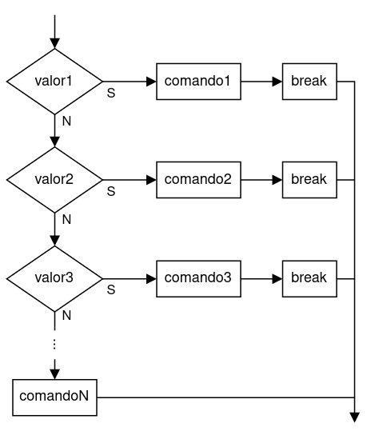
Sintaxe do switch
switch(variável) {
case valor1: comando1; break;
case valor2: comando2; break;
case valor3: comando3; break; …
default: comandoN;
}
Algoritmos e Programação de Computadores I

Slide 20
Comando case
Define valores que são comparados pelo switch.
Quando um valor é encontrado, o bloco de comandos associado ao case é executado.
Padrão ANSI C limita o uso em até 257 cases.
Algoritmos e Programação de Computadores I

Slide 21
Comando break
Interrompe a seleção múltipla.
Impede que cases subjacentes ao case selecionado sejam executados em sequência.
Nota: Omissão do break causa "fall-through" e pode executar código não desejado.
Algoritmos e Programação de Computadores I

Slide 22
Comando default
Define a ação padrão para quando o switch não seleciona nenhum valor.
É opcional, se não estiver presente nenhuma ação será realizada.
Algoritmos e Programação de Computadores I

Slide 23
Exemplo de switch
int dia_da_semana = 5;
switch(dia_da_semana) {
case 1: printf("Domingo\n"); break;
case 2: printf("Segunda\n"); break;
case 3: printf("Terça\n"); break;
case 4: printf("Quarta\n"); break;
case 5: printf("Quinta\n"); break;
case 6: printf("Sexta\n"); break;
case 7: printf("Sábado\n"); break;
default: printf("Dia da semana inválido\n");
}
Algoritmos e Programação de Computadores I

Slide 24
Exemplo de fall-through
int dia_da_semana = 5;
switch(dia_da_semana) {
case 1: printf("Domingo\n"); // sem break, vai para case 2
case 2: printf("Segunda\n"); break;
case 3: printf("Terça\n"); // sem break, vai para case 4
case 4: printf("Quarta\n"); // sem break, vai para case 5
case 5: printf("Quinta\n"); // sem break, vai para case 6
case 6: printf("Sexta\n"); break;
case 7: printf("Sábado\n"); break;
default: printf("Dia da semana inválido\n");
}
Algoritmos e Programação de Computadores I

Slide 25
Em Resumo
O if é usado para avaliar qualquer condição lógica, podendo ser simples ou composta.
O switch é ideal para múltiplas seleções da mesma variável, comparando sempre igualdade com valores constantes.
O operador ternário ?: é uma forma reduzida de expressar condições simples em uma única linha.
Algoritmos e Programação de Computadores I

Slide 26
Mapa da aula
Aula (teoria): Aula09–10 — Seleção
Laboratório guiado: Pratica06
Atividade avaliativa: Atividade03 (opções 1 e 4)
Sugestão de ritmo:
1) Conceitos nos slides 2) Prática no lab 3) Atividade sem 'receita'
Algoritmos e Programação de Computadores I

Slide 27
Para estudar no livro
Livro-base: ANTONELLO, Ricardo. Linguagem C. 1. ed.
Leitura indicada: Cap. 5 — Comandos Condicionais (p. 51–67)
Exercícios do livro: Exercícios 5.5
Revise o capítulo após a aula e antes da prática.
Algoritmos e Programação de Computadores I

Slide 28
Desafio (8 min)
Faça if-else-if para classificar IMC. Em seguida, discuta se switch seria adequado.
Trabalhe em dupla (instrução por pares).
Ao final, uma dupla compartilha a solução com a turma.
Algoritmos e Programação de Computadores I

Slide 29
Quiz rápido (3 perguntas)
1) Quando preferir switch em vez de if?
2) O que acontece se omitir break no case?
3) O operador ?: substitui qual estrutura?
Respostas no quadro / Mentimeter / Kahoot.
Algoritmos e Programação de Computadores I

Slide 30
Referências
SCHILDT, Herbert. C: Completo e Total. 3. ed. Pearson Makron Books, 1997.
ANTONELLO, Ricardo. Linguagem C. 1. ed. Livro Digital, 2020.
Algoritmos e Programação de Computadores I

